Slide 1
Chapter 07. 빅데이터 분석
01. 빅데이터 분석 개요
02. 빅데이터 분석 활용 기술
03. 분석 아키텍처
04. 분석 환경구성
05. 임팔라를 활용한 분석
06. 제플린을 활용한 분석
07. 머하웃을 활용한 분석
08. 스쿱을 활용한 분석 데이터 외부 제공

Slide 2
1. 빅데이터 분석 개요
1.1 빅데이터 분석 개념
1) 탐색과 분석을 반복하여 의미 있는 데이터를 추출해 문제를 명확히 정의하고 해결해 가는 과정이다.
2) 분석의 유형
- 기술분석
분석 초기 데이터의 특징을 파악하기 위한 선택, 집계, 요약등의 기술 분석
- 탐색분석
비즈니스 도메인 이해를 바탕으로 데이터의 상관관계 등의 연관성 파악
- 추론분석
통계분석 기법으로 문제에 대한 가설을 세우고 샘플링을 통해 가설을 검증
- 인과분석
문제 해결을 위한 원인과 경과 변수를 도출하고 변수의 영향도를 분석
- 예측분석
과거 데이터를 학습하여 예측모형을 만들고, 최근 데이터로 예측
수집
적재
처리/탐색
분석/응용

Slide 3
1. 빅데이터 분석 개요
1.2 분석 프로세스
1) 다양한 분석 기술을 통해 빅데이터의 가치는 raw 데이터 -> 정보 -> 통찰력 -> 가치 순으로 변하게 된다.
2) 통찰력을 갖게 되는 단계에서 빅데이터의 실질적 활용이 가능해 진다.
3) 상품/서비스 개발, 마케팅/캠페인 지원, 리스트 관리 업무 등의 의사결정에 빅데이터를 활용하면서 비즈니스 가치를 창출
분석과정
수집/적재
탐색
분석
의사결정
가치창출
내외부 데이터
실시간 데이터
배치설 데이터
데이터의 정리
데이터의 관찰
데이터의 이해
통계분석
가설 수립/검증
통찰력 도출
상품/서비스 개발
마게팅 지원
리스크 관리
전략 수립
비용 절감
수익 창출
분석과정
절차적 통계 분석
탐색적 Ad-Hoc 분석
데이터 문석 시각화
고급 분석
데이터 마이닝
인사이트 분석 시각화
데이터 변화
Raw Data
Information
Insight
Value

Slide 4
1. 빅데이터 분석 개요
1.3 빅데이터 분석 vs 전통적인 분석
1) 규모와 성능
- 빅데이터에서 사용하는 분석 기법은 이미 RDBMS 기반의 데이터웨어(DataWare, DW), CRM 등에서 오래전부터 사용된 기술
- RDBMS 기반의 대용량 데이터 분석은 수평 확장시 기술과 비용의 한계때문에 그 분석(축소, 샘플링)에 적시성과 신뢰성이 떨어짐
- 빅데이터 분석 기술은 수평적 확장과 선형적 확장을 보장하는 아키텍처로 오픈소스 생태계에서 빠르게 발전하였고 도입 비용이
상대적으로 낮다.
- 따라서, 고성능 대규모 분석 인프라 구성에 부담이 없다.
2) 외부 데이터와의 결합
- 기존 분석 시스템은 대량으로 발생하는 비정형의 외부 데이터를 수집하는 데 비용이 발생한다.
- 기존 분석 시스템은 내부 데이터만을 의존해 분석을 수행하고 기술적 통계를 이용해 정보를 요약/보고하는데 집중
- 빅데이터는 내외부 데이터를 대량으로 수집해서 내부에서 발생하는 데이터 패턴과 외부의 사회/경제/정치/문화 등의 다양한 정보와
결합해 풍부한 가설 수립 및 검증이 가능하고 객관적인 분석 결과를 도출할 수 있다.
- 이를 활용해 조직의 빠른 의사결정과 가치 창출까지 이어진다.

Slide 5
Chapter 07. 빅데이터 분석
01. 빅데이터 분석 개요
02. 빅데이터 분석 활용 기술
03. 분석 아키텍처
04. 분석 환경구성
05. 임팔라를 활용한 분석
06. 제플린을 활용한 분석
07. 머하웃을 활용한 분석
08. 스쿱을 활용한 분석 데이터 외부 제공

Slide 6

2. 빅데이터 분석 활용 기술
2.1 임팔라(Impala)
1) 소개
- 맵리듀스를 대체하는 SQL on Hadoop 도구
- 배치성 분석/탐색 도구인 하이브와는 다른 인메모리 기반의 실시간 온라인 분석 도구이다.
- 인메모리 SQL on Hadoop 도구는 구글이 먼저 시작해 2010년 Dremel이 발표되었으며 이에 영향을 받아
클라우데라가 개발에 착수해 2012년 오픈소스 형태로 임팔라를 발표하였다.
- 유사 프로젝트
Tez, Spark SQL, Drill, Tajo
2) 아키텍쳐
하이브
Metastore
JDBC/ODBC
클라이언트
Impalad : 하둡의 데이터 노드에 설치되어 임팔라의
실행 쿼리에 대한 계획, 스케줄링, 엔진을
관리한다.
Query Planner : 임팔라 쿼리에 대한 실행 계획 수립
Query Coddinator : 임팔라 잡리스트 및 스케쥴링 관리
Query Exec Engine : 쿼리를 최적화해서 실행
Statestored : 분산환경으로 설치돼 있는 임팔라 데몬 설
정 정보 및 서비스를 관리
Catalogd : 임팔라에서 실행된 작업 이력들을 관리하며,
필요 시 작업 이력을 제공
임팔라
Shell
임팔라
임팔라
임팔라
Impalad
Impalad
Statestored
Impalad
Query Planner
Query Planner
Query Planner
Query Coodinator
Query Coodinator
Catalogd
Query Coodinator
Query Exec
Engine
Query Exec
Engine
Query Exec
Engine
Data Node
Data Node
Data Node

Slide 7
2. 빅데이터 분석 활용 기술
3) 임팔라 활용 방안
탐색에 사용했던 Hive 쿼리를 임팔라 쿼리로 바꾸고, 스마트카 데이터셋을 실시간 탐색한다.
하이브 쿼리는 대부분 임팔라 쿼리와 호환되며 더 빠른 응답 속도를 보장한다.
임팔라
Impalad
Statestored
Catalogd
1. Impala Engine을 이용, 대용량
데이터를 실시간으로 Ad-Hoc 분석
2. Managed 영역의 스마트카 데이터셋을
빠르게 탐색
스마트카 데이터셋 – Managed 영역
상태정보
이상 주행 패턴 정보
주행 기록 정보
차량 물품 구매 이력 정보
긴급 점검 차량 정보

Slide 8

2. 빅데이터 분석 활용 기술
2.2 제플린(Zeppelin)
1) 소개
- 대용량 데이터의 효과적인 탐색/분석을 위해 대용량 데이터셋을 빠르게 파악하고 이해하기 위한 분석/시각화 툴
- 대용량 데이터 분석 및 시각화 툴인 R은 직접 하둡 데이터를 참조할 수 없고 RHive, Rhadoop, Rhipe과 같은 도구로
HDFS와 직접 연결해 병렬 처리가 가능하지만 복잡도가 높아지고 안정성을 확보 하기위해 추가 비용이 들어간다.
- 스파크(Spark)를 기반한 제플린은 이러한 요건을 해결한 툴로 2013년 NFLaps(한국)에서 2013년부터 주도한 오픈소스 프로젝트이며
2014년 12월에 Apache에서 인큐베이팅되었으며 2016년 5월에 아파치 최상위 프로젝트로 승격되었다.
- 유사 프로젝트 : Jupiter, R
2) 아키텍쳐
Spark
Interpreter
NoteBook
웹 상에서 제플린의 언어를 작성하고 명령을 실행하고 관리할 수 있는 UI
Visualization
인터프리터의 실행 결과를 곧바로 웹 상에 다양한 시각화 도구로 분석해 볼 수 있는 기능
Zeppelin Server
웹 애플리케이션 서버 인터프리터 엔진 및 인터프리터 API 등을 지원
Zeppelin Interpretor
데이터 분석을 위한 다양한 인터프리터를 제공. 스파크, 하이브, JDBC, 쉘 등이 있으며 추가 확장도 가능
Zeppelin
Web Client
Zeppelin Server
Zeppelin Engine
JVM
NoteBook
Http REST
Interpreter Factory
Hive
Interpreter
Websocket
JVM
Visualization
Casandra
Interpreter
JVM
.
.
JVM
.

Slide 9
2. 빅데이터 분석 활용 기술
3) 제플린 활용 방안
마트 데이터를 대상으로 제플린에서 스파크 SQL을 이용해서 다양한 Ad-Hoc 분석을 수행한다.
SparkSQL 을 이용해 5개 주제 영역별 마트 데이터에 접근해 데이터를 추출, 처리, 분석하고 제플린의 시각화 기능을 이용해 다양하게
시각화 한다.
Zeppelin Server
Spark SQL
1. Spark Engine을 이용, 대용량
데이터를 실시간으로 Ad-Hoc 분석
2. 처리된 결과를 시각화(Table, Line, Pie,
Chart 등) 해서 분석
스마트카 데이터셋 – Managed 영역
상태정보
이상 주행 패턴 정보
주행 기록 정보
차량 물품 구매 이력 정보
긴급 점검 차량 정보

Slide 10

2. 빅데이터 분석 활용 기술
2.3 머하웃(Mahout)
1) 소개
- 머하웃은 하둡 생태계에서 머신러닝 기법을 이용해 데이터 마이닝을 수행하는 툴이다.
- 머하웃은 2008년 검색엔진 루씬의 서브 프로젝트로 시작. 2010년 4월 아파치 최상위
프로젝트로 승격
- 하둡의 분산 아키텍처를 바탕으로 텍스트 마이닝, 군집, 분류 등과 같은 머신러닝 기반의
기술을 지원한다.
- 유사 프로젝트
R, RapidMiner, Weka
2) 아키텍쳐
머하웃 라이브러리
추천(Recommandation)
사용자들이 관심을 가졌거나 구매했던 물건의 정보를 추천하는 기능으로, 유사한 사용자를 찾아서 추천하는 사용자 기반 추천과 항목 간의 유사성을 계산해서 추천항목을 생성하는 아이템 기반 추천 등이 있다.
분류(Classification)
데이터셋의 다양한 패턴과 특징을 발견해 레이블을 지정하고 분류하는 기능으로
주요 알고리즘으로 나이브 베이지안, 랜덤 포레스트, 로지스틱 회귀등을 지원
군집(Clustering)
대규모 데이터셋에서 새로운 특성으로 데이터 군집을 발견하는 기능으로, 주요 알고리즘은 K-Means, Fuzzy, C-Means, Canopy등을 지원한다.
추천
Recommandation
분류
Classification
군집
Clustering
Map / Reduce
YARN
HDFS

Slide 11
2. 빅데이터 분석 활용 기술
3) 머하웃 활용 방안
1. Managed 영역의 상태 정보 와 주행 패턴 정보를 이용해 분류(Supervised Learning, 지도학습) 와 군집(Unsupervised Learning,
비지도 학습) 머신러닝을 수행한다.
2. 추천 기능을 이용해 차량 물품구매 이력정보를 분석하고 운전자 가운데 유사그룹 간의 구매 선호도에 따라 차량용품을 추천하는 작업
을 한다.
머하웃 라이브러리
추천
Recommandation
분류
Classification
군집
Clustering
1. 스마트카 데이터를 활용해 머신러닝
지도/비지도 학습
2. 차량용품 구매이력 분석으로 운전자에게
상품 추천
스마트카 데이터셋 – Managed 영역
상태정보
이상 주행 패턴 정보
주행 기록 정보
차량 물품 구매 이력 정보
긴급 점검 차량 정보

Slide 12

2. 빅데이터 분석 활용 기술
2.4 스쿱(Sqoop)
1) 소개
- RDBMS에 있는 데이터를 별다른 전처리 없이 HDFS에 적재하거나 반대로 HDFS에 적재해야 하는
경우 유용하게 사용할 수 있는 툴이다.
- 즉, RDBMS와 HDFS 사이에서 테이터를 편리하게 임포트/익스포트 해주는 소프트웨어이다.
- 2009년 공개되어 2012년 아파치 최상위 프로젝트가 되었다.
- 유사 프로젝트
Hiho, Talend, Kettle
2) 아키텍쳐 – Sqoop1
External RDBMS
1. Sqoop1 아키텍처는 스쿱 CLI를 지원한다.
2. 임포트, 익스포트 명령을 하둡에 전달하면 맵 태스크가
병렬로 실행
3. 맵 태스크가 외부 데이터베이스와 HDFS 사이에서
대량의 데이터를 임포트 익스포트할 수 있다.
Sqoop1
Sqoop
CLI
Import
Export
.
.
.
Import/Export
Library
Map 1
Map 2
Map 3
Map N
Connector
HDFS

Slide 13
2. 빅데이터 분석 활용 기술
2) 아키텍쳐 – Sqoop2
Sqoop
Client
Sqoop2
Server
External RDBMS
Sqoop
CLI
REST
API
Browser
Web
UI
Import
Export
.
.
.
Import/Export
Library
Map 1
Map 2
Map 3
Map N
Sqoop Client
하둡의 분산 환경에서 HDFS와 RDBMS 간의 데이터
임포트 및 익스포트 기능을 수행한다.
Sqoop Server
스쿠2에서 지원하며 클라이언트 요청에 따른 실직적
임포트/익스포트를 수행하며 여러 잡을 관리한다.
Connector
임포트 익스포트에서 사용될 다양한 DBMS의 접속
어댑터와 라이브러리 제공
Metadata
스쿱 서버가 서비스하는 데 필요한 가종 메타 정보
Connector
HDFS
1. 스쿱2 아키텍처는 스쿱1을 확장해서 스쿱서버를 추가한 것이다.
2. 스쿱 클라이언트 마다 가지고 있던 커넥터와 라이브러리를 서버로 옮겨
클라이언트를 경량화 시켰다.
3. 익스포트/임포트 기능은 서버측 API로 제공한다.
4. 주요 기능을 서버 중앙에 집중시켜 잡을 통합 관리하고 접근 통제를 가능하게
한다.
Metadata

Slide 14
Chapter 07. 빅데이터 분석
01. 빅데이터 분석 개요
02. 빅데이터 분석 활용 기술
03. 분석 아키텍처
04. 분석 환경구성
05. 임팔라를 활용한 분석
06. 제플린을 활용한 분석
07. 머하웃을 활용한 분석
08. 스쿱을 활용한 분석 데이터 외부 제공

Slide 15
3. 분석 아키텍처
3.1 분석 요구사항 구체화 및 분석
1) 요구사항1 : 차량의 다양한 장치로 부터 발생하는 로그 파일을 수집해서 기능별 상태를 점검한다.
2) 요구사항2 : 운전자의 운행 정보가 담긴 로그를 실시간으로 수집해서 주행 패턴을 분석한다.
- 탐색을 통해서 요구사항1, 요구사항2에 대한 기본적인 분석 요건은 해결 하였다.
- 요구사항을 좀 더 확장하기 위해 빅데이터의 실시간 탐색 및 시각화와 머신러닝을 이용한 데이터 마이닝을 진행한다.
요구사항 구체화 및 분석
1) 스마트카 데이터셋을 좀 더 빠르게 탐색 및 분석한다.
-> 임팔라를 이용해 기존 하이브 배치 쿼리를 임팔라의 온라인 쿼리로 실행해서 결과를 확인한다.
2) 스마트카 데이터셋의 탐색 결과를 이해하기 쉽도록 시각화 한다.
-> 제플린을 이용해 스파크 SQL로 탐색한 데이터셋을 다양한 차트로 표현
3) 차량용품 구매 이력을 분석해 최적의 상품 추천 목록을 만든다.
-> 머하웃의 추천을 이용해 차량용품 구매 이력을 분석해 성향에 따른 상품 추천 목록을 생성
4) 스마트카의 상태 정보를 분석해 이상 징후를 예측한다.
-> 머하웃의 머신 러닝 기법 중 분류 감독 학습을 통해 이상 징후에 대한 예측 모델을 구성
5) 스마트카의 운행 정보를 분석해 운행 패턴별 군집을 도출한다.
-> 머하웃의 머신러닝 기법 중 군집 비감독 학습을 통해 운행 패턴에 대한 군집을 도출
6) 분석된 결과는 외부 업무 시스템의 RDBMS에 제공돼야 한다.
-> 스쿱의 데이터 익스포트 기능을 이용해 HDFS에 저장된 분석 결과를 RDBMS로 전달

Slide 16
3. 분석 아키텍처
3.2 분석 아키텍처
휴 – Impala Editor
1. 스마트카 상태정보 On-Line 조회
2. 운전자 운행정보 On-Line 조회
스마트카 데이터셋
데이터 분석
1
상태정보
임팔라
Impala - SQL
제플린 – Notebook
1. 상습 과속 지역을 Spark-SQL 분석
2. 분석 결과를 제플린 차트로 출력
2
주행 기록 정보
임팔라
Impala - SQL
머하웃 – 추천 라이브러리
1. 스마트카 사용자 기반 협업 필터링
2. 사용자 간 유사성으로 상품을 추천
3
이상 주행
패턴 정보
머하웃
추천
머하웃 – 분류 라이브러리
1. 머신러닝 감독학습
2. 랜덤 포레스트 알고리즘 활용
3. 스마트카 상태정보 예측 모델
긴급 점검
차량 정보
분류
4
군집
차량 물품
구매 정보
머하웃 – 군집 라이브러리
1. 머신러닝 비감독학습
2. K-Means 알고리즘 활용
3. 스마트카 운행패턴 군집 도출
분석 결과 제공
5
스쿱
고급 분석
결과
Export
6
스쿱 – 분석 결과 Export
1. HDFS의 저장된 분석 결과를 외부 RDBMS에 제공

Slide 17
3. 분석 아키텍처
3.2 분석 아키텍처
1) 임팔라 에디터를 통해 탐색 단계에서 사용했던 스마트카 상태 정보 및 주행정보 데이터셋에 대한 하이브 배치 쿼리를 임팔라
실시간 쿼리로 바꿔 빠른 분석을 수행한다.
2) 제플린 Notebook을 활용해 웹 브라우저에서 Spark-SQL로 ‘주행 정보’ 데이터셋을 분석하고 ‘상습 과속 지역’ 과 ‘지역별 상습
과속 차량’ 등을 분석한다. 분석 결과는 제플린에서 제공하는 다양한 차트로 시각화한다.
3) 머하웃 추천 라이브러리 명령어에 입력 데이터로 ‘차량용품 구매 정보’ 데이터셋을 지정하고, 상품 평가 정보에 대한 운전자의
취향을 분석해서 취향이 비슷한 운전자에게 구매 가능성이 높은 상품을 추천한다.
4) 머하웃 분류 라이브러리로 ‘스마트카 이상 징후’를 예측하기 위한 모델을 만든다. 트레이닝 데이터로 ‘스마트카 상태 정보’ 데이터셋
을 이용하고, 알고리즘으로는 랜덤 포레스트를 선택한다. 최종적으로 드레이닝 된 분류 모델(classify)을 애플리케이션에 적용한다.
5) 머하웃 군집 라이브러리를 이용해 운전자의 운행 데이터셋에 대해 K개의 군집으로 형성되는 K-Means를 적용한다. 탐색 단계에서는
식별되지 않은 새로운 주행 패턴을 발견해 분석한다.
6) 스쿱의 CLI 명령 중 익스포트 기능을 이용해 HDFS에 저장된 분석 결과 데이터를 외부의 RDBNS(PostgreSQL)에 제공한다.

Slide 18
Chapter 07. 빅데이터 분석
01. 빅데이터 분석 개요
02. 빅데이터 분석 활용 기술
03. 분석 아키텍처
04. 분석 환경구성
05. 임팔라를 활용한 분석
06. 제플린을 활용한 분석
07. 머하웃을 활용한 분석
08. 스쿱을 활용한 분석 데이터 외부 제공

Slide 19


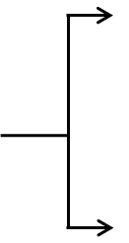
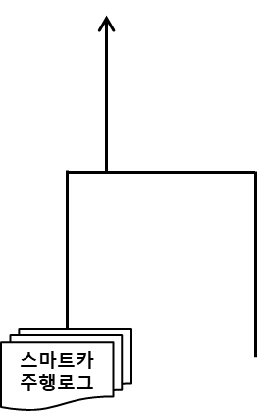
4. 분석 환경 구성
- CM을 이용해 임팔라와 스쿱을 설치한다.
- 재플린은 CM의 구성요소가 아니므로 직접 설치한다.
주키퍼(Zookeeper)
플럼
(Flume)
하둡(Hadoop)
카프카
(Kafka)
HBase
휴(Hue)
임팔라
(Impala)
하이브(Hive)
스파크(Spark)
스톰(Strom)
에스퍼(Esper)
제플린
(Zeppelin)
우지
(Oozie)
레디스
(Redis)
머하웃
(Mahout)
스쿱(Sqoop)
Cloudera Manager
스마트카 상태로그
서비스 / 업무
시스템
서비스/업무
DB
서비스 / 업무
시스템

Slide 20
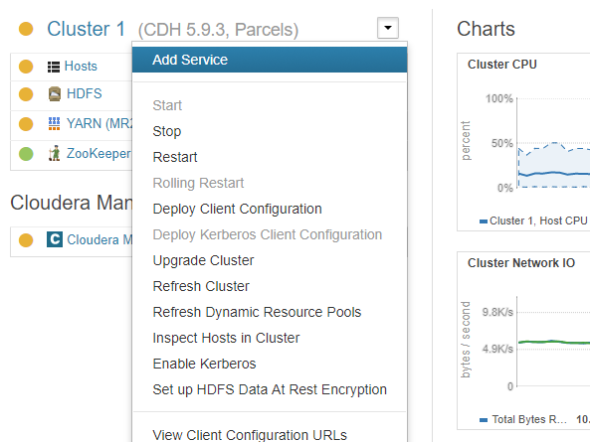
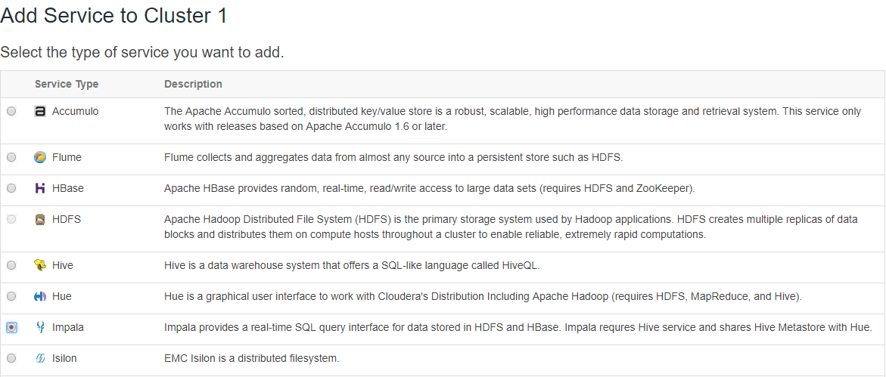
4. 분석 환경 구성
4.1 임팔라 설치
1) [CM Home] -> [Add Service] -> Service Type Impala 선택

Slide 21
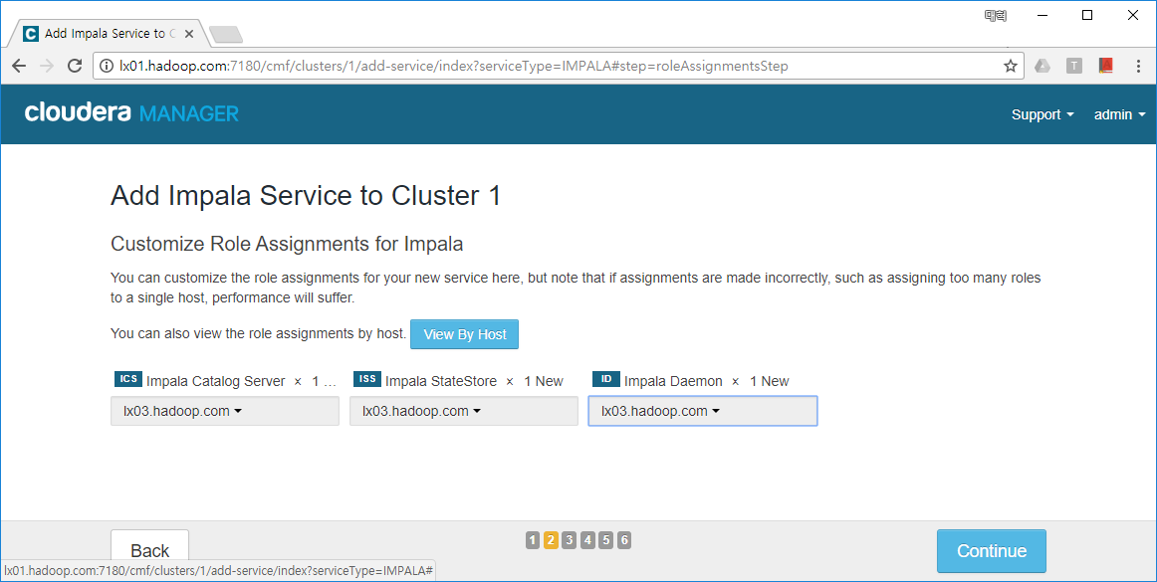
4. 분석 환경 구성
2) 임팔라의 Catalog Server, StateStore, Daemon 설치할 서버 호스트를 lx03.hadoop.com 으로 선택

Slide 22
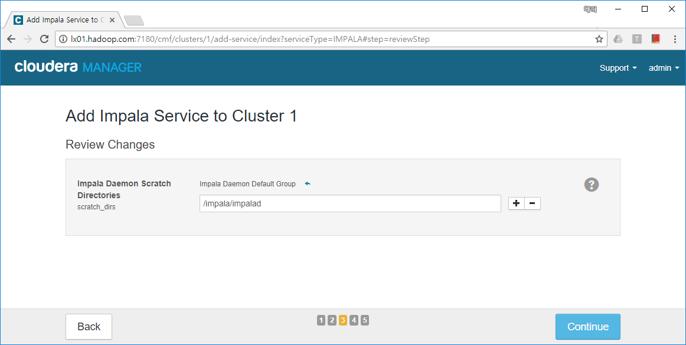
4. 분석 환경 구성
3) 임팔라 스크래치 디렉토리 위치는 기본값을 유지 한다.

Slide 23
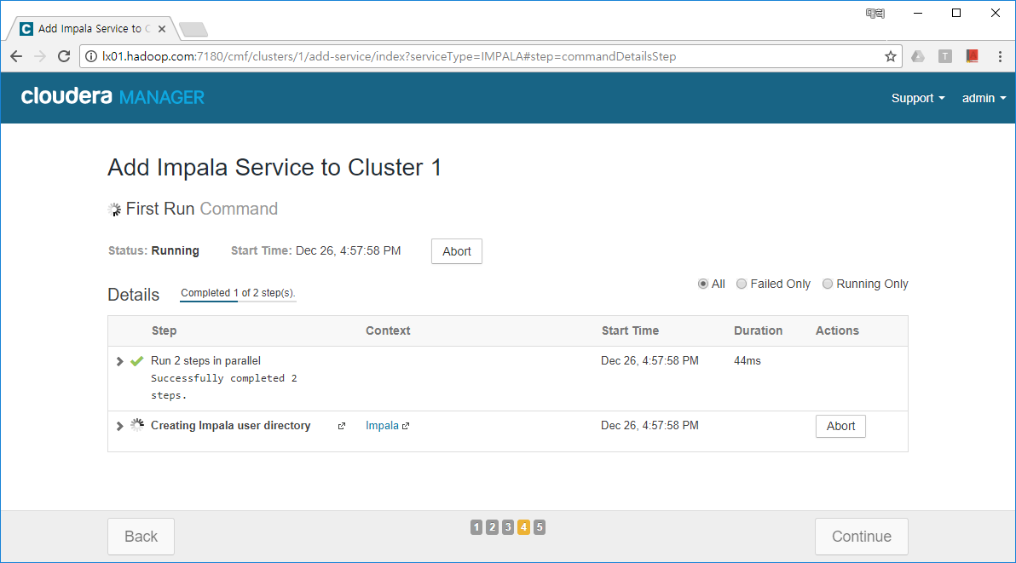
4. 분석 환경 구성
4) 설치 및 주요 환경 정보 구성

Slide 24
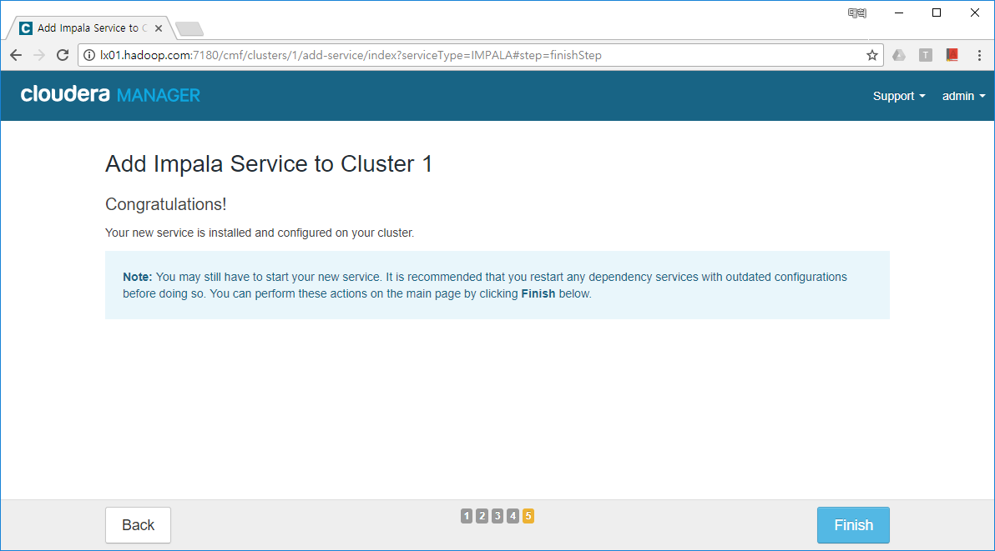
4. 분석 환경 구성
5) 설치 성공

Slide 25
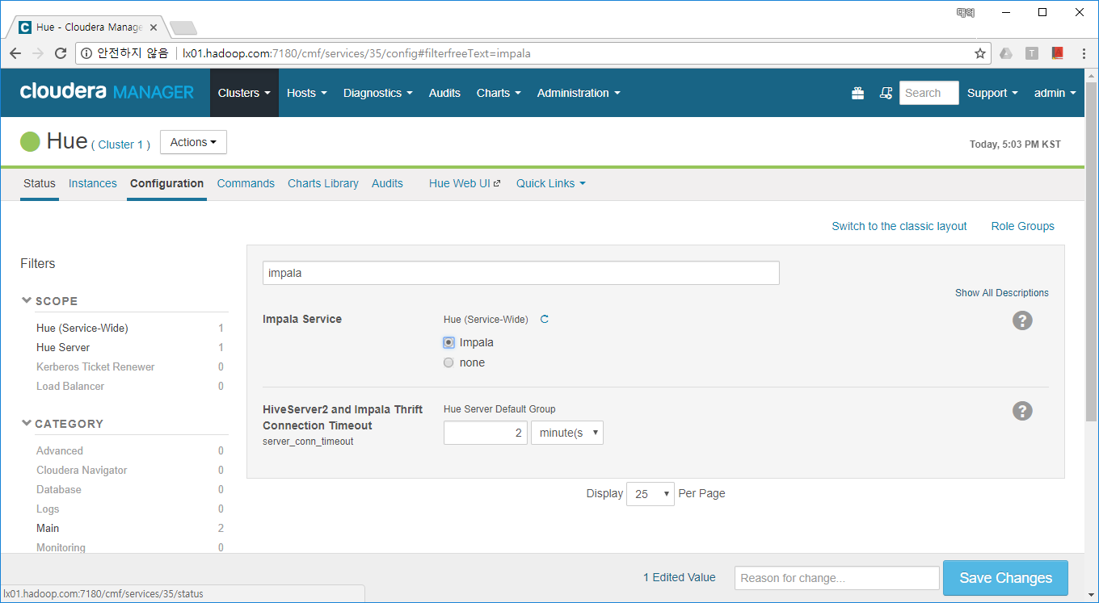
4. 분석 환경 구성
6) 휴에서 Impala Editor 사용 설정 [CM 홈] -> [Hue] -> [설정]

Slide 26
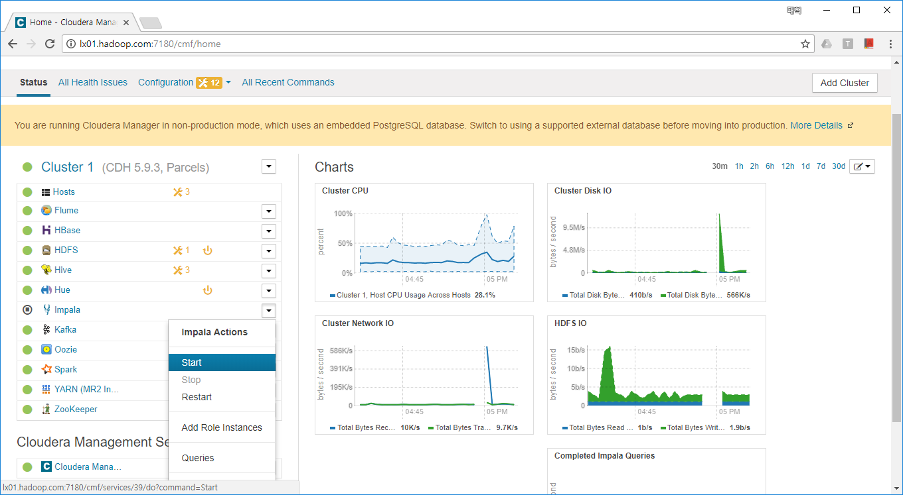
4. 분석 환경 구성
7) 임팔라 시작

Slide 27
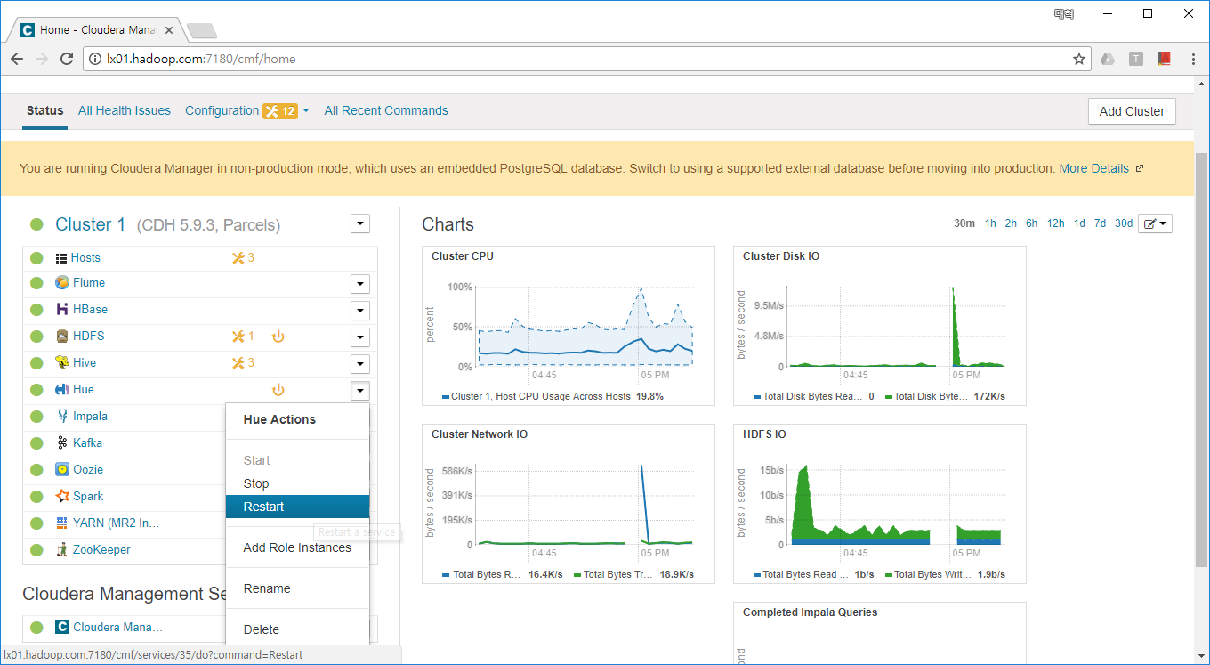
4. 분석 환경 구성
8) 휴 재시작

Slide 28
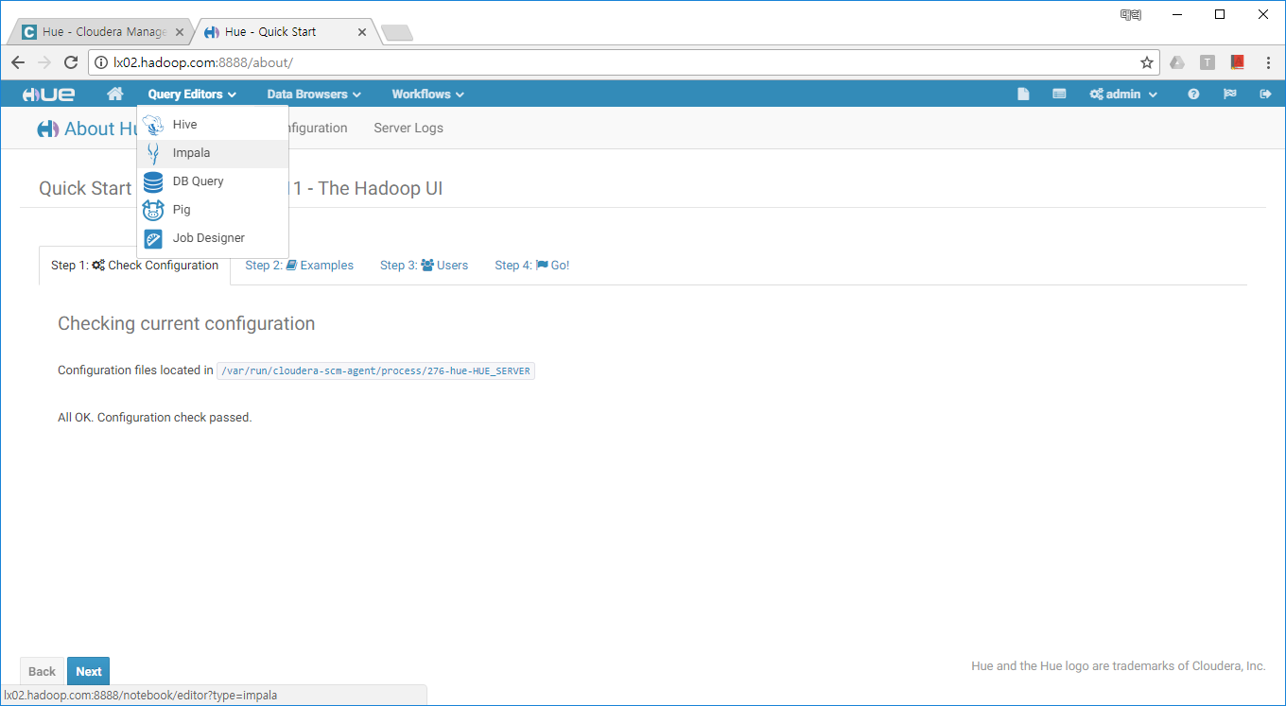
4. 분석 환경 구성
9) 휴에서 임팔라 에디터 확인하기

Slide 29
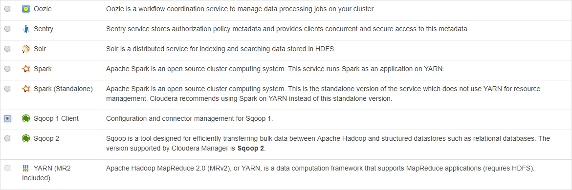
4. 분석 환경 구성
4.2 스쿱 설치
1) [CM Home] -> [Add Service] -> Sqoop 1 Client 선택
2)

Slide 30
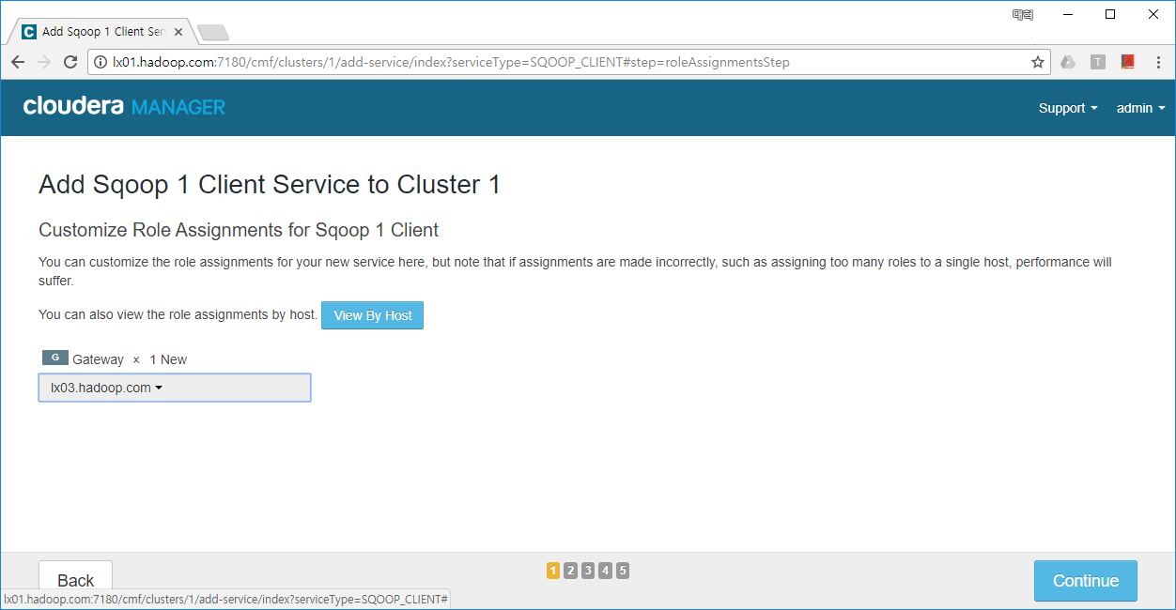
4. 분석 환경 구성
2) 스쿱의 Gateway 서비스 설치 위치는 lx03.hadoop.com 으로 선택

Slide 31
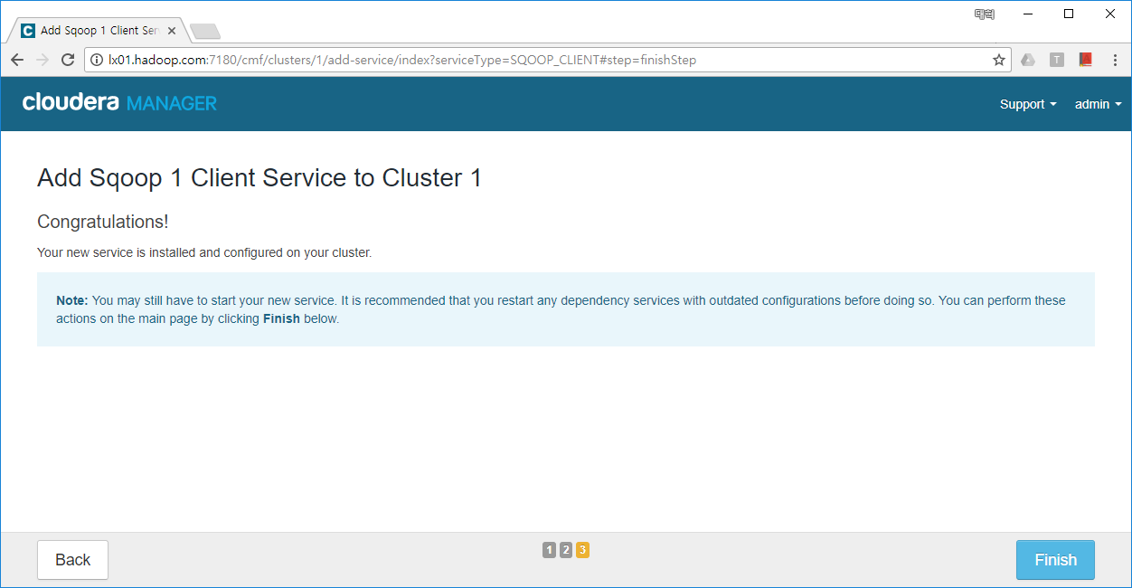
4. 분석 환경 구성
3) 스쿱 1은 클라이언트로 설치가 간단하다.

Slide 32
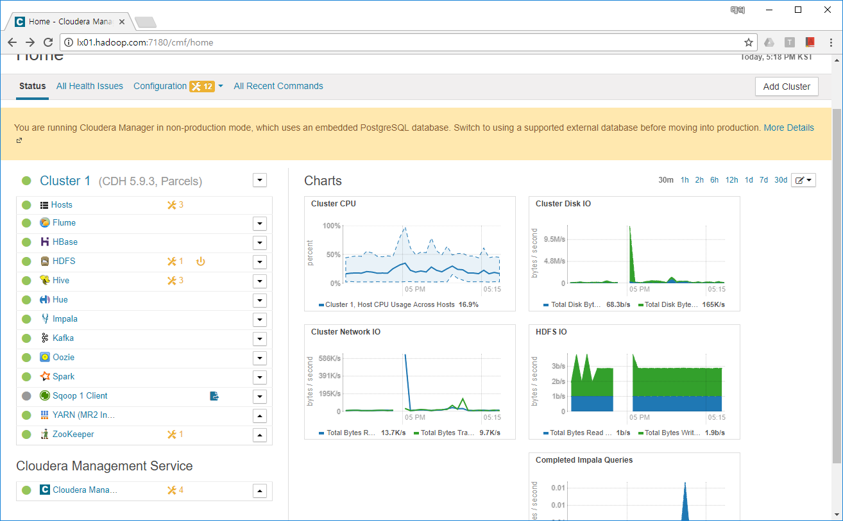
4. 분석 환경 구성
4) 스쿱은 따로 서버 기동이 필요하지 않다. 설정변경으로 인한 재 적용만 해주면 된다.(클러스터 재시작)

Slide 33
4. 분석 환경 구성
4.3 제플린 설치
1) 아파치 프로젝트 사이트에서 패키지 파일을 내려받아 설치한다.
(http://mirror.apache-kr.org/zeppelin/zeppelin-0.7.3/zeppelin-0.7.3-bin-all.tgz)
2) lx02에 접속해 제플린 0.7.3 다운로드 한다.
# wget http://mirror.apache-kr.org/zeppelin/zeppelin-0.7.3/zeppelin-0.7.3-bin-all.tgz
3) 압축 풀기 및 설치
# mv zeppelin-0.7.3-bin-all /usr/local/zeppelin-0.7.3
# chown -R root:root zeppelin-0.7.3
# ln -s zeppelin-0.7.3/ zeppelin
4) 제플린 환경변수 설정
# cd /usr/local/zeppelin/conf
# cp zeppelin-env.sh.template zeppelin-env.sh
# vi zeppelin-env.sh
# chmod 777 /tmp/hive
export JAVA_HOME=/usr/java/jdk1.7.0_67-cloudera
export HADDP_CONF_DIR=/etc/hadoop/conf
export ZEPPELIN_JAVA_OPTS="-Dhdp.version=2.6.0-cdh5.5.1"

Slide 34
4. 분석 환경 구성
4.3 제플린 설치
5) 제플린에서 하이브 인터프리터를 사용하기 위해 하이브 설정 파일을 복사한다.
# cp /etc/hive/conf/hive-site.xml /usr/local/zeppelin/conf/
6) Spark 마스터 서비스의 포트가 8080을 사용하므로 제플린 서버 서비스 포트를 8081로 수정한다.
# cd /usr/local/zeppelin/conf
# cp zeppelin-site.xml.template zeppelin-site.xml
# vi zeppelin-site.xml
7) PATH 환경 변수에 zeppelin bin 디렉토리 등록
# vi /etc/profile
<property>
<name>zeppelin.server.port</name>
<value>8081</value>
<description>Server port.</description>
</property>
# zeppelin
export PATH=$PATH:/usr/local/zeppelin/bin

Slide 35
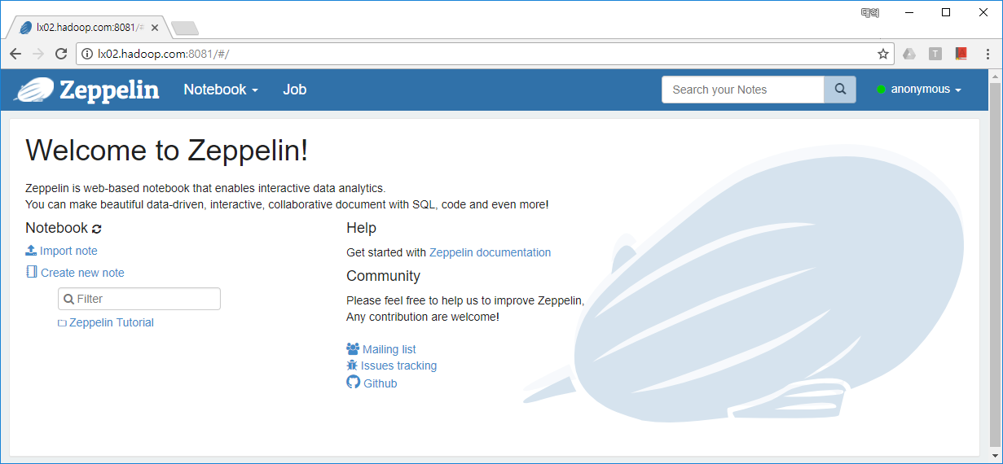
4. 분석 환경 구성
4.3 제플린 설치
8) 제플린 구동
9) 웹 브라우저를 열어 제플린 시작 페이지에 접속해서 정상적인 설치 여부 확인
[root@lx02 ~]# zeppelin-daemon.sh start
Log dir doesn't exist, create /usr/local/zeppelin/logs
Pid dir doesn't exist, create /usr/local/zeppelin/run
Zeppelin start [ OK ]
[root@lx02 ~]#

Slide 36
4. 분석 환경 구성
4.4 머하웃 설치
1) 클라우데라의 하둡 배포판에는 머하웃 0.9 라이브러리가 CM을 통해 자동으로 설치되어 있다.
2) 환경 변수에 하둡 클라이언트 옵션 추가
# vi /etc/profile
# source /etc/profile
3) 머하웃 설치 여부 확인
# Hadoop Client Options
export HADOOP_CLIENT_OPTS="-Xmx1024m"
[root@lx02 ~]# mahout
MAHOUT_LOCAL is not set; adding HADOOP_CONF_DIR to classpath.
Running on hadoop, using /opt/cloudera/parcels/CDH-5.9.3-1.cdh5.9.3.p0.4/lib/hadoop/bin/hadoop and HADOOP_CONF_DIR=/etc/hadoop/conf
MAHOUT-JOB: /opt/cloudera/parcels/CDH-5.9.3-1.cdh5.9.3.p0.4/lib/mahout/mahout-examples-0.9-cdh5.9.3-job.jar
An example program must be given as the first argument.
Valid program names are:
arff.vector: : Generate Vectors from an ARFF file or directory
baumwelch: : Baum-Welch algorithm for unsupervised HMM training
buildforest: : Build the random forest classifier
.
.

Slide 37
Chapter 07. 빅데이터 분석
01. 빅데이터 분석 개요
02. 빅데이터 분석 활용 기술
03. 분석 아키텍처
04. 분석 환경구성
05. 임팔라를 활용한 분석
06. 제플린을 활용한 분석
07. 머하웃을 활용한 분석
08. 스쿱을 활용한 분석 데이터 외부 제공

Slide 38
5. 임팔라를 활용한 분석
기존 Hive QL를 사용한 하둡 맵리듀스 기반 배치 분석은 데이터 크기와 상관 없이 초기 맵리듀스 기동과 데이터가 큰 경우 분산 처리로 인한
대기 시간이 길어 지면서 빠른 데이터 탐색 및 분석이 용이 하지 않다.
- 배치성 하이브 QL을 임팔라 엔진으로 바꿔서 실시간 온라인 분석을 수행해 성능을 비교해 보고 데이터 탐색 및 분석을 수행해 본다.
5.1 하이브 QL를 임팔라에서 실행하기
1) [CM Home][Flume] -> [Configuration]

Slide 39
5. 플럼 수집 기능 구현
1) 에이전트 이름 - SmartCar
2) 구성 파일에 Flume Agent의 Source, Channel, Sink 정보등을 기입하게 된다. 다음을 참고 한다.
1. 플럼 에이전트에서 사용할 Source, Channel, Sink 를 각 리소스 변수에 정의한 것이다.
2. 에이전트의 Source를 설정 한다. source의 타입은 spooldir 로 spoolDir로 지정한 디렉토리를 감시하다가 새 파일이 생성되면
이벤트를 감지해 batchSize만큼 읽어서 3번 Channel에 데이터를 전송한다.
3. Channel의 종류는 크게 Memory 와 File 2 가지가 있다. Memory 는 성능은 높지만 안정성이 낮다. File은 그 반대이다.
4. 에이전트의 최종 목적지다. tytpe을 logger로 설정했는데, logger는 플럼의 표준 출력 로그 파일에 출력 한다.
5. Source와 Channel, Sink 를 연결한다.
SmartCar.sources = StatusSource
SmartCar.channels = StatusChannel
SmartCar.sinks = StatusSink
SmartCar.sources.StatusSource.type = spooldir
SmartCar.sources.StatusSource.spoolDir = /home/datamaster/workspace/smartcar/working/flume-spool
SmartCar.sources.StatusSource.deletePolicy = immediate
SmartCar.sources.StatusSource.batchSize = 1000
SmartCar.channels.StatusChannel.type = memory
SmartCar.channels.StatusChannel.capacity = 100000
SmartCar.channels.StatusChannel.transactionCapacity = 10000
SmartCar.sinks.StatusSink.type = logger
SmartCar.sources.StatusSource.channels = StatusChannel
SmartCar.sinks.StatusSink.channel = StatusChannel
1
2
3
4
5

Slide 40
5. 플럼 수집 기능 구현
3) Interceptor 기능 추가
Source와 Channel 중간에서 데이터를 가공하는 역활을 한다.
Source에서 유입되는 데이터 중 일부 테이터를 수정하거나 필요한 데이터만 필터링한다.
로그 생성기로 만든 로그의 내용에서 로그 포맷의 형식을 알리는 메타정보 라인을 제외하고 수집해야 하기 때문에 Interceptor
를 사용해서 제거해야 한다.
1. filterInterceptor 변수를 선언해서 SmartCar.sources.StatusSource 에 할당했다.
2. type은 정규 표현식(regx_filter)을 사용하고 정규표현식으로 앞의 날짜 14자리를 표현했다.
excludeEvents 를 false로 해서 제외한다. true이면 매칭되는 데이터만 수집되게 된다.
20171030235954,B0001,98,79,99,88,1,1,1,1,A,A,92
20171030235957,B0001,82,81,78,100,1,1,1,1,A,B,85
20171030240000,B0001,100,91,80,96,1,1,1,1,B,A,65
SmartCar Status Information,CarNum,TireFL,TireFR,TireBL,TireBR,LightFL,LightFR,LightBL,LightBR,EngineInfo,BreakInfo,BatteryInfo
20171030000000,U0005,95,78,85,79,1,1,1,1,A,A,80
20171030000003,U0005,90,88,80,83,1,1,1,1,A,B,83
SmartCar.sources.StatusSource.interceptors = filterInterceptor
SmartCar.sources.StatusSource.interceptors.filterInterceptor.type = regex_filter
SmartCar.sources.StatusSource.interceptors.filterInterceptor.regx = ^\\d{14}
SmartCar.sources.StatusSource.interceptors.filterInterceptor.excludeEvents = false
1
2

Slide 41
Chapter 07. 빅데이터 분석
01. 빅데이터 분석 개요
02. 빅데이터 분석 활용 기술
03. 분석 아키텍처
04. 분석 환경구성
05. 임팔라를 활용한 분석
06. 제플린을 활용한 분석
07. 머하웃을 활용한 분석
08. 스쿱을 활용한 분석 데이터 외부 제공

Slide 42
6. 카프카 기능 구현
카프카 명령어를 사용해 카프카 브로커 안에 앞으로 사용할 토픽을 만들고 카프카의 Producer 명령을 사용해 토픽에 데이터를 전송한다.
토픽에 들어간 데이터는 다시 카프카의 Comsumer 명령어로 수신 가능하다.
6.1 카프카 토픽 생성
- replication-factor 옵션은 카프카를 다중 Broker로 만들고 전송한 데이터를 이 옵션에 지정한 수 만큼 만들게 된다.
- partions 옵션은 데이터들이 옵션의 개수만큼 분리 저장하게 된다. 다중 Broker를 옵션이고 쓰기/읽기 성능 항상을
위한 옵션이다.
- 다음 명령은 토픽 삭제 시 사용할 수 있다.
[root@lx02 working]# kafka-topics --create --zookeeper lx02.hadoop.com:2181 --replication-factor 1
--partitions 1 --topic SmartCar-Topic
kafka-topics –delete –zookeeper lx02.hadoop.com:2181 –topic SmartCar-Topic

Slide 43
6. 카프카 기능 구현
6.2 카프카 Producer 사용
- 카프카 토픽에 메세지를 보낸다.
- 토픽에 보내 진 메세지는 Consumer에 의해 수신 받을 수 있다.
6.3 카프카 Comsumer 사용
- 토픽에 저장되어 있는 메세지를 빼낼 수 있다.
[실습] 위의 세 가지 명령어를 실행시켜서 카프카 토픽을 직접 확인해 본다.
[root@lx02 working]# kafka-console-producer --broker-list lx02.hadoop.com:9092 --topic SmartCar-Topic
[root@lx02 working]# kafka-console-consumer --zookeeper lx02.hadoop.com:2181 --topic SmartCar-Topic --from-beginning

Slide 44
5. 플럼 수집 기능 구현
5.2 Diriving 에이전트 설정
1) 앞의 Status 에이전트에 다음 내용을 추가 한다.
2) status 에이전트와 마찬가지로 메타 정보 제거를 위한 필터를 추가한다.
SmartCar.sources = StatusSource DrivingSource
SmartCar.channels = StatusChannel DrivingChannel
SmartCar.sinks = StatusSink DrivingSink
SmartCar.sources.DrivingSource.type = exec
SmartCar.sources.DrivingSource.command = tail -F /home/datamaster/workspace/smartcar/working/logs/driving/driving.log
SmartCar.sources.DrivingSource.restart = true
SmartCar.sources.DrivingSource.batchSize = 1000
SmartCar.channels.DrivingChannel.type = memory
SmartCar.channels.DrivingChannel.capacity= 100000
SmartCar.channels.DrivingChannel.transactionCapacity = 10000
SmartCar.sinks.DrivingSink.type = org.apache.flume.sink.kafka.KafkaSink
SmartCar.sinks.DrivingSink.topic = SmartCar-Topic
SmartCar.sinks.DrivingSink.brokerList = lx02.hadoop.com:9092
SmartCar.sinks.DrivingSink.requiredAcks = 1
SmartCar.sinks.DrivingSink.batchSize = 1000
SmartCar.sources.DrivingSource.channels = DrivingChannel
SmartCar.sinks.DrivingSink.channel = DrivingChannel
1
2
3
4
5

Slide 45
Chapter 07. 빅데이터 분석
01. 빅데이터 분석 개요
02. 빅데이터 분석 활용 기술
03. 분석 아키텍처
04. 분석 환경구성
05. 임팔라를 활용한 분석
06. 제플린을 활용한 분석
07. 머하웃을 활용한 분석
08. 스쿱을 활용한 분석 데이터 외부 제공

Slide 46
7. 수집 기능 테스트
7.1 플럼 수집 기능 테스트
1) 플럼 spool 디렉토리 만들기
[datamaster@lx02 ~]$ su -
암호:
[root@lx02 ~]# cd /home/datamaster/workspace/smartcar/working/
[root@lx02 working]# pwd
/home/datamaster/workspace/smartcar/working
[root@lx02 working]# mkdir flume-spool
[root@lx02 working]# chown flume:flume flume-spool/
[root@lx02 working]# ls -l
합계 40
-rw-r--r-- 1 flume flume 0 2017-10-26 21:25 ${sys:logFilename}
drwxr-xr-x 2 flume flume 4096 2017-10-27 04:25 flume-spool
drwxrwxr-x 3 datamaster wheel 4096 2017-10-27 04:23 logs
-rw-r--r-- 1 datamaster wheel 32401 2017-10-26 20:11 smartcar.jar
[root@lx02 working]#

Slide 47
7. 수집 기능 테스트
2) /home/datamaster 디렉토리 권한 705 만들기
3) /home/datamaster/workspace/smartcar/working 디렉토리 소유권 및 권한 변경
[root@lx02 working]# chmod 705 /home/datamaster/
[root@lx02 working]# ls -l /home
합계 4
drwx---r-x. 5 datamaster wheel 4096 2017-10-25 05:03 datamaster
[root@lx02 smartcar]# pwd
/home/datamaster/workspace/smartcar
[root@lx02 smartcar]# chown flume:wheel working
[root@lx02 smartcar]# chmod 775 working
[root@lx02 smartcar]# ls -l
합계 16
-rw-r--r-- 1 datamaster wheel 0 2017-10-25 06:01 ${sys:logFilename}
-rw-r--r-- 1 datamaster wheel 1634 2017-10-25 04:55 pom.xml
drwxr-xr-x 3 datamaster wheel 4096 2017-10-25 03:21 src
drwxr-xr-x 6 datamaster wheel 4096 2017-10-26 20:11 target
drwxrwxr-x 4 flume wheel 4096 2017-10-27 04:25 working

Slide 48
7. 수집 기능 테스트
4) /logs/status 디렉토리 디렉토리 소유권 및 실행 권한 변경
5) 플럼 로그 파일 테일링(tailing) 하기
플럼 로그 파일 : /var/log/flume-ng/flume-cmf-flume-AGENT-lx02.hadoop.com.log
[root@lx02 working]# pwd
/home/datamaster/workspace/smartcar/working
[root@lx02 working]# chown flume:wheel ./logs/status
[root@lx02 working]# chmod 775 ./logs/status
[root@lx02 working]# ls -l logs
합계 4
drwxrwxr-x 2 flume wheel 4096 2017-10-26 21:21 status
[root@lx02 working]#
[datamaster@lx02 ~]$ tail -f /var/log/flume-ng/flume-cmf-flume-AGENT-lx02.hadoop.com.log

Slide 49
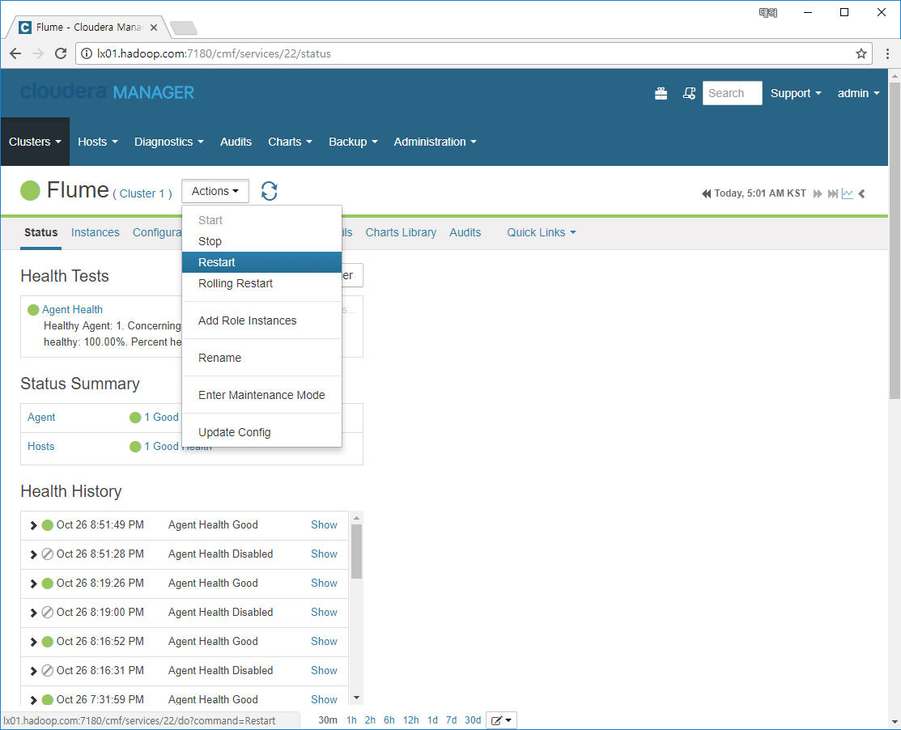
7. 수집 기능 테스트
6) 플럼 인스턴스 재시작
꼭 테일링 되고 있는 로그 파일에 예외 발생 유무를 확인한다.

Slide 50
7. 수집 기능 테스트
7) smartcar.jar 안의 GenStatusLog 클래스 실행시키기
8) 플럼 Spool 디렉토리에 가져다 놓기
테일링 되고 있는 로그 파일 함께 살펴보기
여러 번 테스해 본다.
[root@lx02 working]# sudo -u flume java -cp smartcar.jar:/home/datamaster/.m2/repository/org/apache/logging/log4j/log4j-api/2.5/log4j-api-2.5.jar:/home/datamaster/.m2/repository/org/apache/logging/log4j/log4j-core/2.5/log4j-core-2.5.jar com.bigdata2017.smartcar.GenStatusLog 20171021 1
[root@lx02 working]# ls -l ./logs/status/
합계 1020
-rw-r--r-- 1 flume flume 1041255 2017-10-27 05:05 status_20171021.log
[root@lx02 working]#
[root@lx02 working]# ls -l ./logs/status/
합계 1020
-rw-r--r-- 1 flume flume 1041255 2017-10-27 05:05 status_20171021.log
[root@lx02 working]# mv ./logs/status/status_20171021.log ./flume-spool/
[root@lx02 working]# ls -l ./logs/status/
합계 0
[root@lx02 working]#

Slide 51
7. 수집 기능 테스트
7.2 Kafka 테스트
1) flume에 kafka sink 설정만 정상적으로 되어 있으면 별다른 설정은 없다.
2) 다른 터미널에서 Consumer 프로그램으로 토픽 SmartCar-Topic에 있는 메세지를 받아보자
[root@lx02 working]# kafka-console-consumer --zookeeper lx02.hadoop.com:2181 --topic SmartCar-Topic
20171027013254,X0060,0,0,F,N,11,D10
20171027013250,R0070,1,0,F,N,250,C08
20171027013246,X0087,0,1,F,N,8,C09
20171027013306,S0016,5,0,R2,N,107,A02
20171027013254,A0063,0,2,F,N,112,C05
20171027013252,Q0067,0,3,R2,R,13,B01
20171027013256,Y0047,4,0,F,N,32,C01
20171027013256,L0048,0,0,R1,R,15,C02
20171027013242,L0100,3,0,F,N,82,E06
20171027013256,S0051,1,0,F,N,52,A06
20171027013252,G0069,0,0,R2,R,19,F05
20171027013242,Q0099,0,0,R1,R,39,E07
20171027013258,A0046,1,0,R3,R,111,E08
20171027013306,F0018,1,0,F,N,60,D02
20171027013252,B0061,1,0,F,N,7,D01
20171027013244,R0093,0,1,F,N,46,D10
20171027013250,Y0074,3,0,L1,L,71,B04
20171027013312,M0003,1,0,F,N,165,C06
20171027013310,M0008,1,0,F,N,40,A05
20171027013248,K0078,0,2,F,N,20,F04
20171027013244,T0095,1,0,F,N,139,C01
20171027013254,H0064,2,0,F,N,180,E07
20171027013300,X0032,0,0,F,N,7,C08
20171027013246,I0081,1,0,L3,L,20,E07
20171027013258,S0042,1,0,F,N,24,E04
20171027013300,I0033,0,3,F,N,19,E10
20171027013256,G0052,0,1,F,N,101,E04

Slide 52
Chapter 07. 빅데이터 분석
01. 빅데이터 분석 개요
02. 빅데이터 분석 활용 기술
03. 분석 아키텍처
04. 분석 환경구성
05. 임팔라를 활용한 분석
06. 제플린을 활용한 분석
07. 머하웃을 활용한 분석
08. 스쿱을 활용한 분석 데이터 외부 제공

